Slide 1
OBČANSKÉ PRÁVO
ÚVODNÍ PREZENTACE

Slide 2
POŽADAVKY
přednáška
Pojmy:
Občanské právo, fyzická a právnická osoba, majetek, dědické právo, občanské soudní řízení, závazek, dlužník, věřitel, pacht, zápůjčka, dílo, zůstavitel, pozůstalost, odúmrť, dědic, odkazovník.
Úkol:
Při řešení úkolu napište odpověď a zdůvodněte. Zdůvodnění musí být dle zákona.
úkol

Slide 3
Kredity
Doplnění prezentací 2 kredity
Domácí úkol 0 - 5 kreditů
Příspěvek k tématu: Vyber si pojem z občanského práva a pojednej 5 kreditů

Slide 4
Občanské právo
Občanské právo je souhrn soukromoprávních ustanovení, upravující osobní stav, právní postavení a vzájemná práva a povinnosti osob fyzických a právnických.“¹

Slide 5
Formální prameny
Universální pramen: Ústava a listina základních práv a svobod
Hlavní pramen: Zákon č. 89/2012 Sb., občanský zákoník
Ostatní prameny a prováděcí předpisy:
Zákon o obchodních korporacích č. 90/ 2012 Sb.
Zákon o ochraně zdraví č. 372/2011 Sb.
Katastrální zákon č. 256/2013 Sb.
Zákon o veřejných rejstřících č. 304/2013 Sb.

Slide 6
Zrušené právní předpisy:
Občanský zákoník (zákon č. 40/1964 Sb.)
Zákon o rodině (č.94/1963 Sb.)
Zákon o sdružování občanů (č. 83/1990 Sb.)
Zákon o obecně prospěšných společnostech (č. 248/1995 Sb.)
Dosavadní obchodní zákoník ( č. 513/1991 Sb.)

Slide 7
SLOŽENÍ
Skládá se:
Obecná část (§1 – 646)
Rodinné právo (§647 – 969)
Absolutní majetková práva (§970 – 1710)
Relativní majetková práva (§1711 – 2984)
Ustanovení společná, přechodná, závěrečná (§2985 – 3046)

Slide 8
Obsahuje:
Dispozitivní normy –připouštějící úpravu právních vztahů odchylnou od zákonných norem
Dědického práva se lze předem zříci smlouvou se zůstavitelem, není li jinak ujednáno, působí zřeknutí i proti potomkům. (§ 1484 odst. 2 OZ)

Slide 9
2. Kogentní normy – bezvýhradně přikazující dodržovat zákonnou úpravu právních vztahů
Ocitne – li se na pozemku cizí movitá věc, vydá ji vlastník pozemku bez zbytečného odkladu jejímu vlastníku. (§ 1014 odst. 1 OZ)

Slide 10
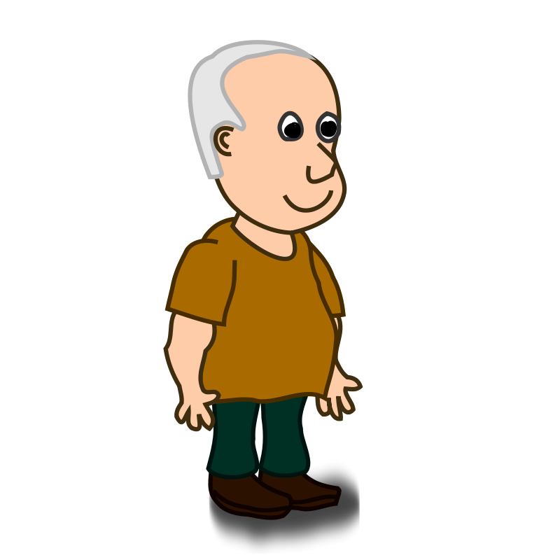
OSOBA
Je to osoba, která má právní osobnost (dříve právní subjektivitu),tj. způsobilost mít práva a povinnosti
č.1
Notes:
Obr.č.1; č.2

Slide 11
SUBJEKTY OBČANSKÉHO PRÁVA
Fyzická osoba - obecně považována osoba, tj. člověk, který se narodí živý. Z právního hlediska fyzická osoba „zaniká“ smrtí.

Slide 12
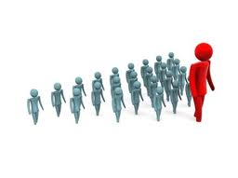
Právnická osoba - jakýkoli uměle vytvořený právní subjekt
č.2

Slide 13
MAJETEK
Předmětem majetkových vztahů jsou věci, práva nebo jiné majetkové hodnoty.

Slide 14
VĚC
Ohraničené samostatné předměty, které mají majetkovou hodnotu.

Slide 15
Lidské tělo ani jeho části nejsou věci. Ani zvíře není věc. Ustanovení o věcech se na zvíře používají jen tehdy, pokud to neodporuje jeho povaze živého tvora.

Slide 16
PRÁVA
Nemají hmotnou podstatu a zřetelné prostorové vymezení.
Ochranná známka firmy Microsoft má hodnotu cca 67 000 miliard dolarů

Slide 17
MAJETKOVÁ PRÁVA
Absolutní majetková práva - je především vlastnictví. Vlastník má nad svým majetkem absolutní moc.
Pojmy:
DRŽBA, VLASTNICTVÍ, SPOLUVLASTNICTVÍ, PRÁVO DUŠEVNÍHO VLASTNICTVÍ, PRÁVO STAVBY, VĚCNÁ BŘEMENA (služebnost)
Pojmy

Slide 18
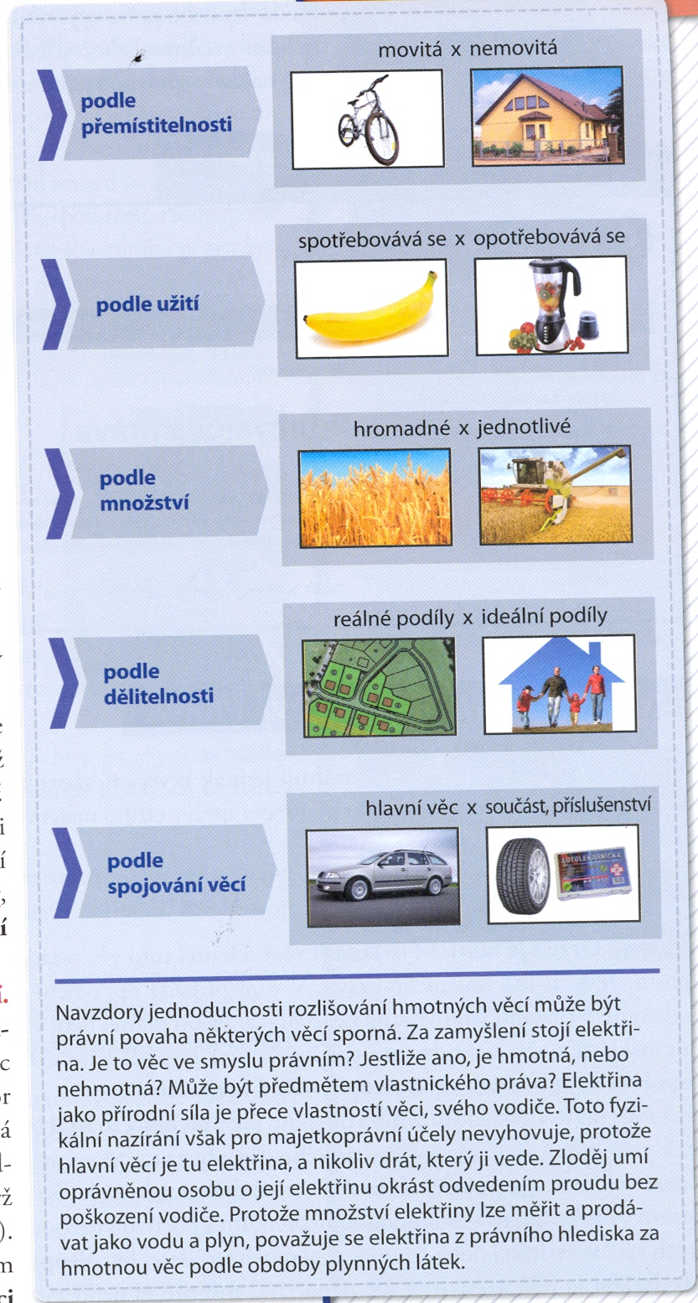
č.3

Slide 19
Relativní majetková práva - uplatňují se v závazkových vztazích
Pojmy:
ZÁVAZEK, DLUŽNÍK, VĚŘITEL, DAROVÁNÍ, KOUPĚ, SMĚNA, NÁJEM, PACHT, DÍLO, LICENCE. ZÁPUJČKA, ÚVĚR
Pojmy

Slide 20
č.4

Slide 21
DĚDICKÉ PRÁVO
Soubor norem, které upravují přechod práv zemřelého na jeho právní nástupce (dědice).
ZŮSTAVITEL, POZŮSTALOST, ODÚMRŤ, DĚDIC, ODKAZOVNÍK
Pojmy

Slide 22
OBČANSKÉ SOUDNÍ ŘÍZENÍ
Občanské právo procesní (občanské soudní řízení) je souhrn právních norem, které upravují postup soudu, účastníků řízení popř. jiných osob nebo orgánů, jehož cílem je poskytnout ochranu práv a oprávněných zájmů právnických a fyzických osob.

Slide 23
Prameny :
Listina základních práv a svobod
zákon č. 99/1963Sb.,občanský soudní řád v platném znění /OSŘ/
zákon č. 150/2002 Sb., soudní řád správní
zákon č. 328/1991Sb., o konkurzu a vyrovnání v platném znění
zákon č. 6/2002Sb., o soudech a soudcích
zákon č. 120/2001Sb., exekuční řád

Slide 24
Subjekty řízení :
soudy – tj. orgány, které mají zákonem danou pravomoc autoritativně rozhodovat, mají v řízení zvláštní postavení dané zákonem
účastníci řízení

Slide 25
DOPLNĚNÍ PREZENTACE
1. Na serveru „S“ uložena příloha do občanského práva – možnost využití pro portfolia

Slide 26
Právo dědické

Slide 27
Dědické právo je právo na pozůstalost § 1475
Pozůstalost
Rozšíření předmětu pozůstalosti o práva a povinnosti vázané výlučně na osobu zůstavitele (např. bolestné), pokud byly uznány nebo uplatněny za jeho života § 1475 odst. 2

Slide 28
Dědická nezpůsobilost
§ 1481 - vyloučení
čin povahy trestného činu proti zůstaviteli, předku, potomku manželu
zavrženíhodný čin proti projevu poslední vůle
ledaže zůstavitel výslovně prominul
§ 1482 – odst. 1 manžel při domácím násilí - odst. 2 rodiče, kteří byli zbavení rodičovské odpovědnosti pro její zneužívání nebo zanedbávání
pak sukcese (potomek vyloučeného) – vyjma odst. 1

Slide 29
Zřeknutí se, odmítnutí, vzdání se
Zřeknutí se dědického práva § 1484
Umožňuje dědici zříci se práva smlouvou se zůstavitelem (veřejná listina) zrušení i písemně
Odmítnutí dědictví 1485 - § 1489
po smrti zůstavitele, není-li to vyloučeno dědickou smlouvou
lze s výhradou povinného dílu
do jednoho měsíce, je-li bydliště dědice v zahraničí pak tři měsíce – vůči soudu
Vzdání se
jen ten, kdo neodmítl
ve prospěch druhého
musí souhlasit ten dědic, v jehož prospěch se dědic vzdal

Slide 30
Pořízení pro případ smrti
Závěť §§ 1494 – 1581
Dědická smlouva §§ 1582 – 1593 (veřejná listina)
Dovětek § 1498 (kodicil)
jednostranné právní jednání fyzické osoby obdobné závěti, ve kterém tato osoba (budoucí zůstavitel) učiní nějaká opatření pro případ své smrti odlišná od ustanovení dědiců (například někomu určil odkaz).
To má svůj původ v římském právu, kde šlo původně o prosté dopisy, jimiž zůstavitel vyjádřil přání, aby po jeho smrti nějaká osoba získala určitý majetkový prospěch, tzv. fideikomis.

Slide 31
Připadnuti pozůstalosti dědicům
Přesná pravidla pro připadnutí pozůstalosti § 1499 - 1503
např. v závěti D1 1/3 a D2 1/3 => zbylá část rovným dílem mezi zákonné dědice
Uvolněný podíl (akrescence) § 1504
Uvolněný podíl přiroste poměrně ostatním dědicům, jsou-li povolání k dědictví rovným dílem

Slide 32
Závěť
Příklon k většímu respektu vůle zůstavitele
Závěť má být vyložena, tak aby bylo vyhověno vůli zůstavitele §1494 odst. 2
Nutné datování závěti
jinak při mnohosti neplatnost
Osobní projev (není možné zastoupení)
Od 15 let

Slide 33
Druhy závětí
Výslovně se stanovuje požadavek na písemnou formu § 1532 ledaže se jedná o privilegovanou závěť
Rozlišuje se na závěti pořízené:
Soukromou listinou § 565
Je na každém, kdo se dovolává soukromé listiny, aby dokázal její pravost a správnost.
Veřejnou listinou § 568 odst. 2
Zachycuje-li veřejná listina projev vůle osoby při právním jednání a je-li jednajícím podepsána, zakládá to vůči každému plný důkaz o takovém projevu vůle.

Slide 34
Druhy závětí
Zachovány stávající typy závětí
Holografní
Allografní
Veřejná listina (notářský zápis)
Úlevy při pořizování závěti
Pravidlo pro znesnadnění falšování u allografní závěti § 563
analfabeti
Speciální úprava allografní závěti pro osoby se smyslovým postižením - § 1535
U veřejné listiny povinnost sepisujícího přesvědčit se o tom, zda je sepisováno s rozvahou, vážně a bez donucení

Slide 35
Zrušení závěti
Je možné závěť zničit, odvolat nebo pořídit novou
O pořízení nové závěti platí, že pozdější závěť ruší předchozí pokud vedle ní nemůže obstát – ale § 1580 (obnoví se stará)

Slide 36
Vedlejší doložky
Nově zůstaviteli umožněno připojit k závěti vedlejší doložky - § 1551
Podmínka § 1561n
Doložení času § 1564n
Příkaz (jako rozvazovací podmínka) § 1569n
Splnění vedlejší doložky má právo vymáhat osoba v jejíž prospěch je zřízen nebo vykonavatel, či jiná osoba povolaná závětí
Nepřihlíží se k vedlejším doložkám, které:
Směřují ke zřejmému obtěžování dědice
Odporují veřejnému pořádku
Jsou nesrozumitelné
Zakazují nebo přikazují uzavření manželství, či setrvání v něm
partnerství?

Slide 37
Svěřenecké nástupnictví
Fideikomisární substituce § 1512n
Zůstavitel
Přední dědic (Institut)
Následný dědic (Substitut)

Slide 38
Odkaz
odkaz § 1594 - § 1632
zůstavitel přikáže určité osobě vydat odkazovníkovi předmět odkazu
Odkazovník je v pozici věřitele dědice (možnost náhradnictví)
Obecně platí, že jsou odkazem zatížení všichni dědicové, podle podílů

Slide 39
Zdroje
Citace:
1. Ryska, R. Puškinová, M: Právo pro střední školy. Praha: Eduko, Praha, 2012. s. 23
Použitá literatura:
Odmaturuj ze společenských věd. Brno: Didaktis, 2003.
Ryska, R. Právo pro střední školy. Praha: Fortuna, 2003.
Ryska, R. Puškinová, M. Právo pro střední školy. Praha: Eduko, Praha, 2012
Pražák. P. Vybrané otázky z rodinného a dědického práva. 2015. Dostupné na: www.iprazak.cz
Obrázky:
č.1 Osoba, 2015. Dostupné z: http://www.google.cz/search?hl=cs&tbo=d&tbm=isch&tbs=simg:CAQSVAn-ZV5osX9qZBpACxCwjKcIGi4KLAgBEgbuB-0H8QcaIPpXb5bWemiJel-YhKeD9M65xLRZBZiyWKhIcAfYiGWaDAsQjq7-CBoADCGmMcefqrKp-g&sa=X&ei=SOkdUY3lIIOJtAbyqoDICw&ved=0CCYQwg4&biw=1440&bih=775&q=pr%C3%A1vnick%C3%A1%20osoba
č.2. Comix character, 2015. Dostupné z: http://www.google.cz/search?hl=cs&tbo=d&q=comic+characters&tbm=isch&tbs=simg:CAQSWAkSp_1Lyrb3PMxpECxCwjKcIGjIKMAgBEgqzBtgGsQayBuwHGiDqWVpo9YsoNnLpCHGx-4a268DR2heplGnoBndruAUnmwwLEI6u_1ggaAAwhBgP9YrEJ8PA&sa=X&ei=0ukdUdiXDoXZsgbh_4HoAw&ved=0CCYQwg4&biw=1440&bih=732#imgrc=JoNWMPEQe4T7JM%3A%3B2viXnYV5vdp0xM%3Bhttp%253A%252F%252Fopenclipart.org%252Fimage%252F800px%252Fsvg_to_png%252F21917%252Fnicubunu_Comic_characters_Older.png%3Bhttp%253A%252F%252Fopenclipart.org%252Fdetail%252F21917%252Fcomic-characters%253A-older-by-nicubunu%3B800%3B800
č.3. . Ryska, R. Puškinová, M. Právo pro střední školy. Praha: Eduko, Praha, 2012. s. 39
č.4. Tamtéž. s. 42

